Slide 1
Logica 23-24
Lezioni 13-16

Slide 2
compito 2
l'ho inserito nel sito del corso
consegna entro giovedì prossimo, in classe o per email al dott. Ernesto Graziani ernesto.graziani@gmail.com
- inviare ogni compito in un unico file (word o pdf, non immagine)
- denominare il file così: Compito 2 cognome nome

Slide 3
"a meno che"
A meno che (non) = oppure
Il dolce lo porto io (I) a meno che (non) lo porti Mario (M)
I ∨ M
la negazione è pleonastica, paragonare a:
"non ho detto niente" = "non ho detto alcunché"
Formulazioni logicamente equivalenti
I ∨ ∼ ∼ M ['a meno che non' così inteso: 'a meno' = 'o non' (1a negazione); 'non' = 2a negazione]
∼M → I ['a meno che non' = 'se non']
∼I → M

Slide 4
Alberi di refutazione
Guarderemo insieme tra poco le 10 regole (tavola 3.2, p. 90) per gli alberi di refutazione.
Prima chiariamo bene come funziona il metodo (prossime 3 slides)

Slide 5
Il metodo degli alberi di refutazione (i)
Per verificare la validità di una forma argomentativa mediante gli alberi di refutazione, si comincia formando una lista composta dalle sue premesse e dalla negazione della sua conclusione.
Si procede mediante 10 regole (tavola 3.2, p. 90) (controllando di volta in volta quale di queste è applicabile) sino a ottenere soltanto lettere enunciative o negazioni di lettere enunciative oppure la X che indica contraddizione e chiude un cammino.

Slide 6
Il metodo definito precisamente (ii)
Le 10 regole (v. p. 90):
Negazione Negazione negata
Congiunzione Congiunzione negata
Disgiunzione Disgiunzione negata
Condizionale Condizionale negato
Bicondizionale Bicondizionale negato
La regola "Negazione" ci permette di chiudere un cammino quando c'è una contraddizione. Si deve sempre tentare di applicarla non appena abbiamo ricavato una fbf della forma ̴ Φ
Le altre 9 regole corrispondono a nove possibili tipi di fbf complessa che possiamo trovarci di fronte e ci permettono di estendere l'albero con formule più semplici.

Slide 7
Il metodo definito precisamente (iii)
Quando nessuna regola è applicabile, l'albero si conclude.
Se tutti i cammini si chiudono, la forma argomentativa è valida.
Se qualche cammino rimane aperto, la forma argomentativa è invalida.

Slide 8
Precisazione sugli alberi di refutazione
NB: alla fine ciascun cammino contiene lettere enunciative "positive" (non negate) oppure negate.
Un cammino corrisponde all'ipotesi che le sue lettere positive esprimono proposizioni vere e quelle negate proposizioni false (assegnazioni di valori di verità)
Un cammino che rimane aperto è un'ipotesi COERENTE o POSSIBILE, secondo la quale tutte le fbf del cammino sono vere. Quando le cose stanno in quel modo, nella forma argomentativa in questione le premesse sono vere e la conclusione falsa: CONTROESEMPIO.
Se non ci sono controesempi, la forma argomentativa è valida.

Slide 9
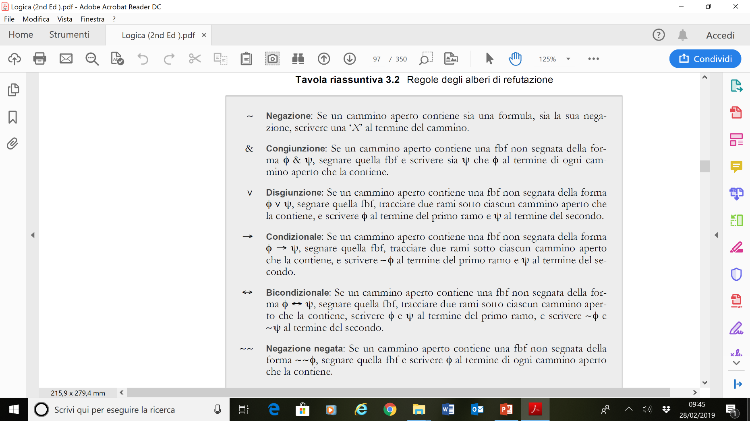

Slide 10
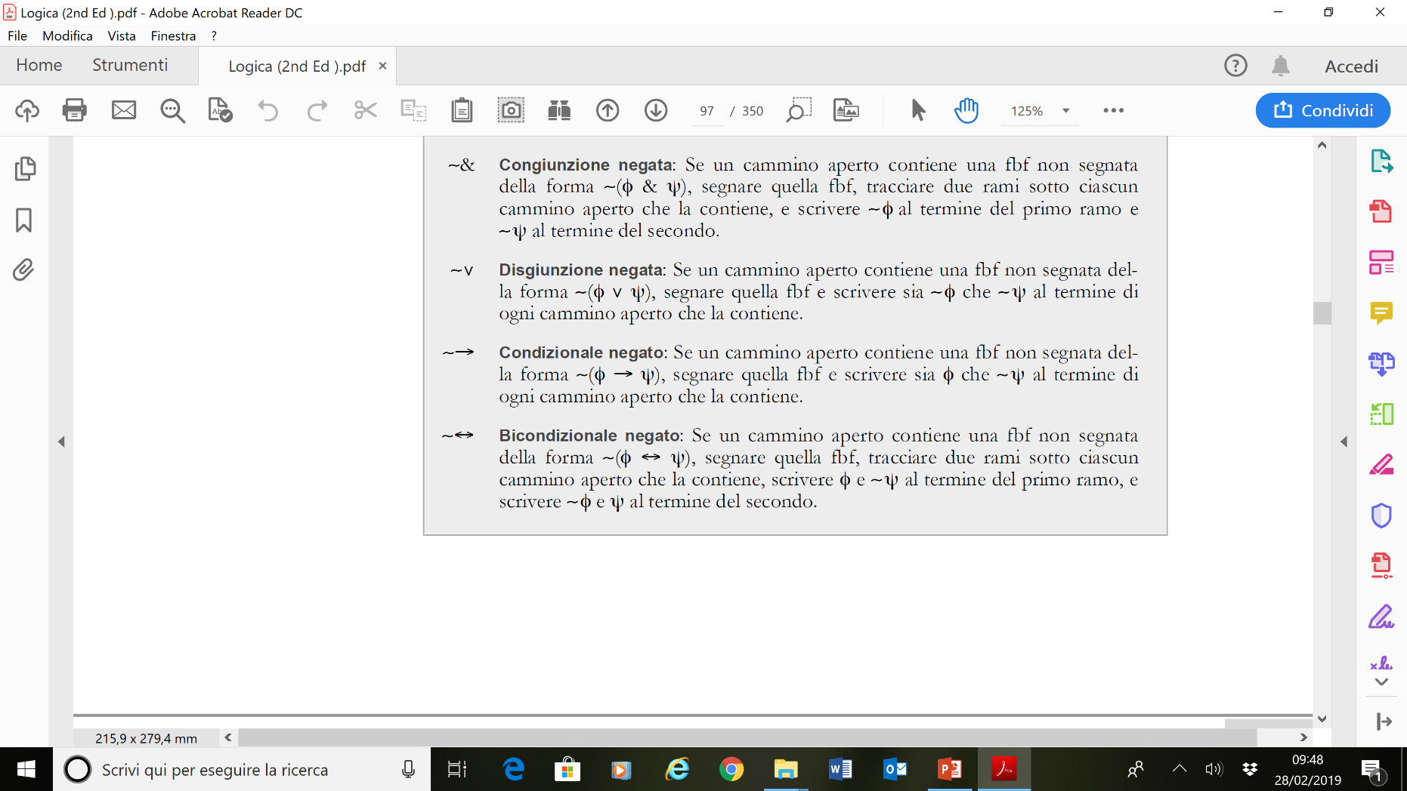

Slide 11
Nota storica sugli alberi di refutazione
The method of semantic tableaux was invented by the Dutch logician Evert Willem Beth (Beth 1955) and simplified, for classical logic, by Raymond Smullyan (Smullyan 1968, 1995). (da Wikipedia)

Slide 12
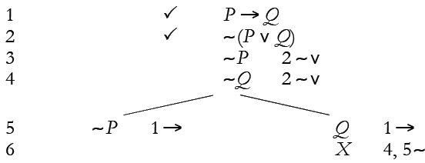
Esercizio risolto 3.29
Costruire un albero di refutazione per stabilire se la forma seguente è valida:
P → Q |– P ∨ Q
La regola della disgiunzione negata si applica alla riga 2 per ottenere le righe 3 e 4. Il cammino aperto nell’albero terminato indica che la forma è invalida e che ogni situazione in cui sia ‘P’ che ‘Q’ sono false è un controesempio.

Slide 13
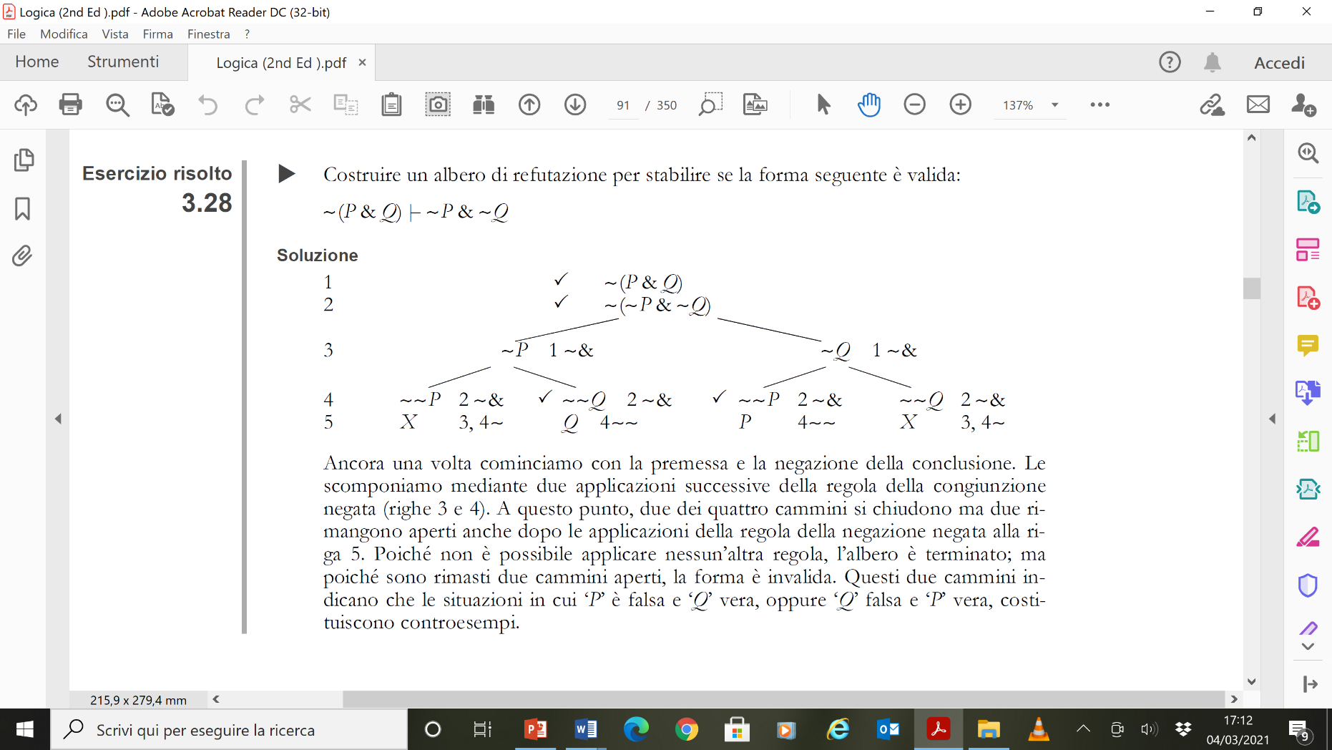
es. 3.30, p. 90 (ex 3.28, p. 84)

Slide 14
P & Q
-(-P & -Q)
--P v - - Q
P v Q

Slide 15
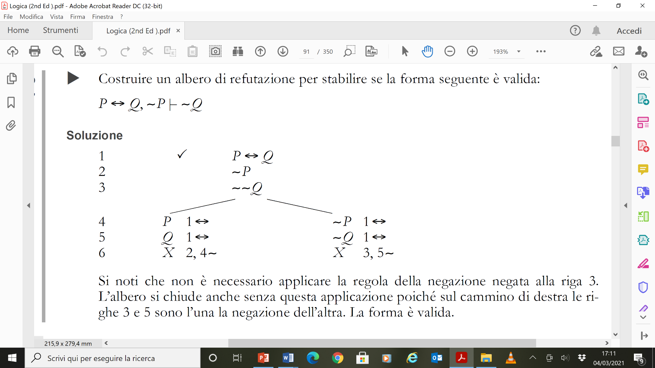
Es. 3.39, p. 90 (ex 3.27, p. 84)

Slide 16
slide corretta dopo la lezione (per una svista la numerazione cominciava da '2')
P <-> Q, -P /- -Q
1 P <-> Q
2 -P
3 v - - Q
4 Q 3 –
/ \
6 P 1 <-> -P 1<->
7 Q -Q 1 <->
8 x 2,6 - x 7,4 -

Slide 17
Lezioni 15-16
15/3/24

Slide 18
slide corretta dopo la lezione (per una svista la numerazione cominciava da '2')
P <-> Q, -P /- -Q
1 P <-> Q
2 -P
3 v - - Q
4 Q 3 –
/ \
6 P 1 <-> -P 1<->
7 Q -Q 1 <->
8 x 2,6 - x 7,4 -

Slide 19
Soluzione nel libro (Es. 3.39, p. 90)

Slide 20
Es. 3.7 (6), p. 103 (Ex 3.4., (6), p. 92)
(Q & R) → P, ~Q, ~ R ├ ~ P
soluzione nella prossima diapositiva

Slide 21
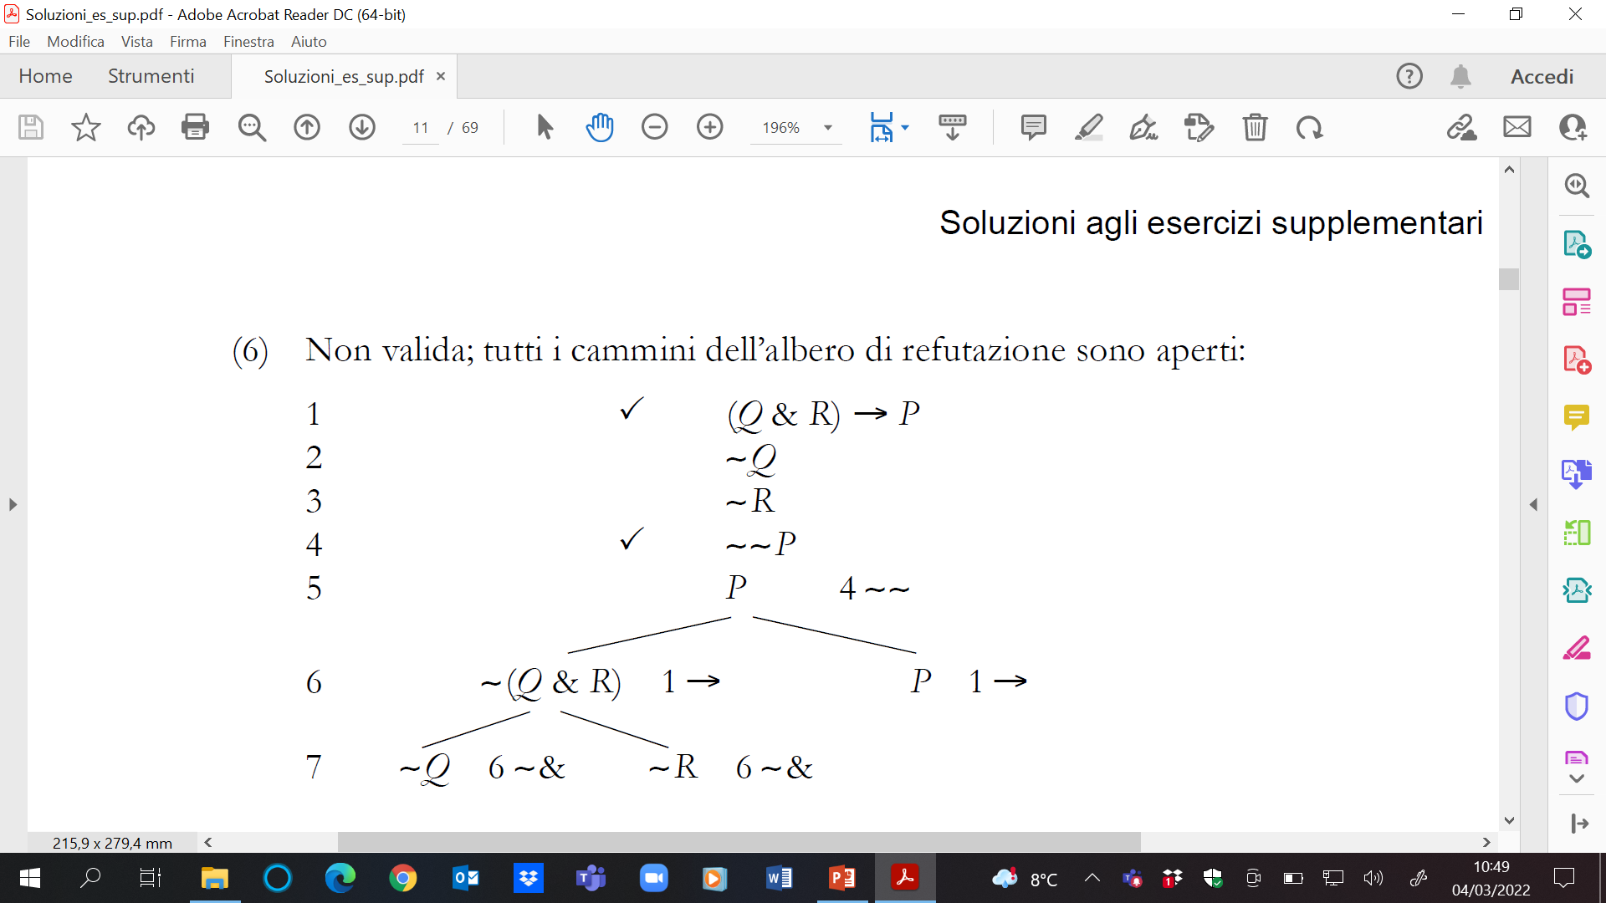
Es. 3.4., (6), p. 92
(Q & R) → P, ~Q, ~ R ├ ~ P

Slide 22
SEGUONO DUE SLIDE INSERITE PER CHI E’ INTERESSATO ALL’ARGOMENTO, MA NON DISCUSSE IN CLASSE

Slide 23
verifica dello statuto logico di una singola fbf Φ con alberi di refutazione
Il libro può confondere perché non presenta i passi della procedura con un ordine univoco.
Consideriamo ̴ Φ e applichiamo il metodo degli alberi. Si possono verificare 2 casi:
Caso 1. Tutti i cammini si chiudono. Allora ̴ Φ è contraddittoria. Quindi Φ è tautologica, perché negando una tautologia otteniamo sempre una formula contraddittoria.
Caso 2. Rimangono dei cammini aperti; il che vuol dire che negando Φ non otteniamo una formula contraddittoria, e quindi Φ NON è tautologia. Rimane da verificare se Φ è contraddittoria o contingente. CONTINUAZIONE ..

Slide 24
contraddittoria o contingente?
Per decidere se Φ è contraddittoria o contingente, applichiamo il metodo degli alberi a Φ stessa.
Caso 2a. Tutti i cammini si chiudono. Vuol dire che non ci sono situazioni in cui Φ è vera. Quindi, Φ è contraddittoria.
Caso 2b. Alcuni cammini restano aperti. Quindi, Φ non è contraddittoria. Ma abbiamo già escluso (caso 1) che è una tautologia. Quindi, Φ è contingente.

Slide 25
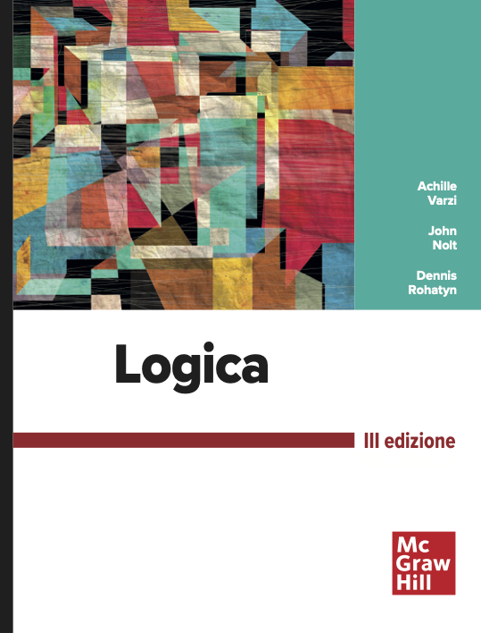
Capitolo 4
Il calcolo proposizionale

Slide 26
Cap. 4 - Il calcolo proposizionale
Nota sull'uso della parola "calcolo"
Verranno usate le regole riassunte nella tabella 4.2 a p. 134 (ex 118)
NB: nella 2a edizione, alcune regole sono diverse. Cito dalla prefazione alla 3a ed.:
Nel Capitolo 4, dedicato al calcolo proposizionale, la regola di eliminazione
del bicondizionale (↔E) è ora formulata in modo più semplice (Paragrafo
4.2), mentre le due regole di eliminazione della disgiunzione (vE) e di introduzione
del bicondizionale (↔I) sono ora trattate alla stregua di regole ipotetiche
(Paragrafo 4.3). Queste modifiche sono motivate principalmente dalla maggiore
eleganza formale delle regole così riformulate – ciascuna delle quali mantiene
tuttavia un legame di stretta equivalenza con la vecchia formulazione – e
consentono dimostrazioni più efficaci. Di conseguenza anche le soluzioni degli
esercizi supplementari al termine del capitolo sono adesso più brevi.

Slide 27
Argomenti trattati
4.1 La nozione di inferenza
4.2 Regole d’inferenza non ipotetiche
4.3 Regole d’inferenza ipotetiche
4.4 Regole derivate
4.5 Teoremi
4.6 Equivalenze
Appendice: correttezza e completezza del calcolo proposizionale

Slide 28
4.1 La nozione di inferenza
Le tavole di verità e gli alberi di refutazione sono metodi per verificare la validità deduttiva di una forma argomentativa che si reggono sulla semantica degli operatori logici, cioè sul loro contributo alla verità o falsità delle asserzioni in cui compaiono.
Il calcolo proposizionale è un metodo alternativo che non fa alcun riferimento esplicito a nozioni semantiche: si basa piuttosto sull’idea per cui, se un’argomentazione è valida, deve essere possibile inferire o derivare la conclusione dalle premesse attraverso un certo numero di passaggi successivi di ragionamento.
Ogni passaggio corrisponde all’applicazione di una certa regola di inferenza.
Complessivamente si hanno dieci regole: una regola di eliminazione e una regola di introduzione per ciascuno dei cinque connettivi.

Slide 29
4.2 Regole d’inferenza non ipotetiche
Ci sono due tipi di regole di inferenza, ipotetiche e non ipotetiche.
Le regole non ipotetiche sono più facili e immediate e coprono sei casi su dieci:
∼E Eliminazione della negazione: Da una fbf della forma ∼∼ φ si può inferire φ.
&E Eliminazione della congiunzione: Da una congiunzione si può inferire uno qualunque dei due congiunti.
&I Introduzione della congiunzione: Da due fbf φ e ψ qualsiasi si può inferire la congiunzione φ & ψ.
∨I Introduzione della disgiunzione: Da una fbf φ si può inferire la disgiunzione di φ con una fbf qualsiasi (in qualunque ordine).
→E Eliminazione del condizionale: Da un condizionale e dal suo antecedente si può inferire il conseguente.
↔E Eliminazione del bicondizionale: Da un bicondizionale e da uno dei suoi due lati si può inferire l’altro lato.

Slide 30
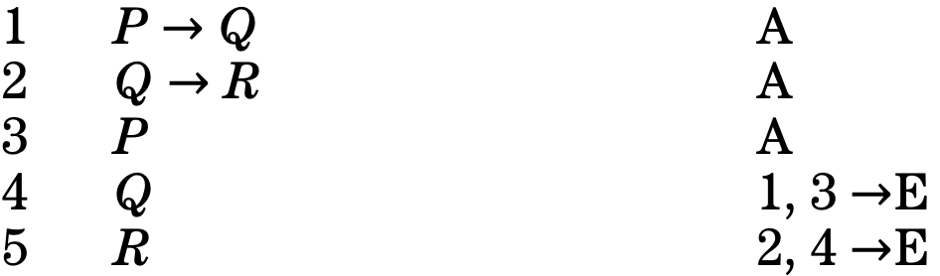
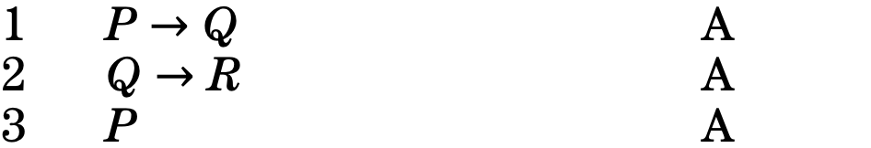
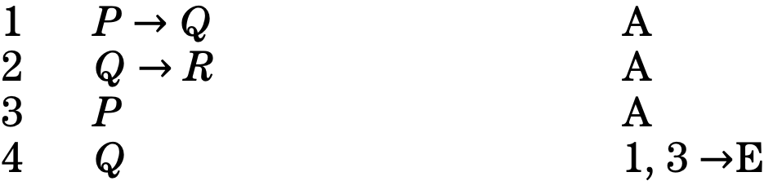
4.2 Regole d’inferenza non ipotetiche
Esempio: dimostrare P → Q, Q → R, P ⊢ R

Slide 31
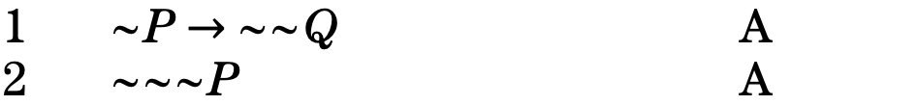
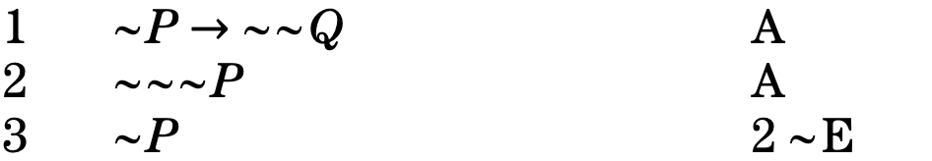
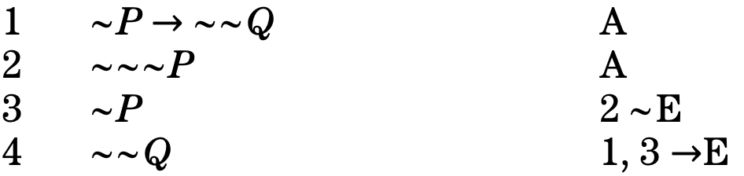
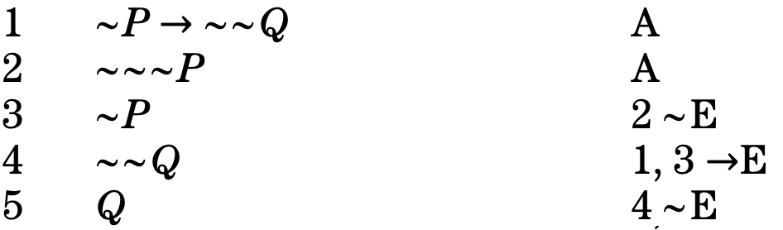
4.2 Regole d’inferenza non ipotetiche
Esempio: dimostrare ∼ P → ∼∼ Q, ∼∼∼ P ⊢ Q

Slide 32
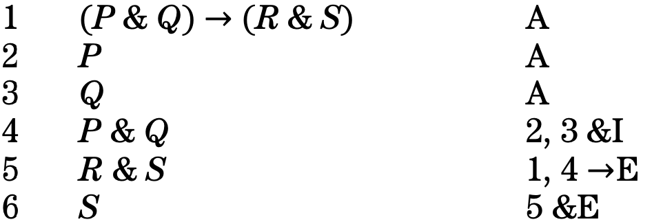
4.2 Regole d’inferenza non ipotetiche
Esempio: dimostrare (P & Q) → (R & S), P, Q ⊢ S

Slide 33
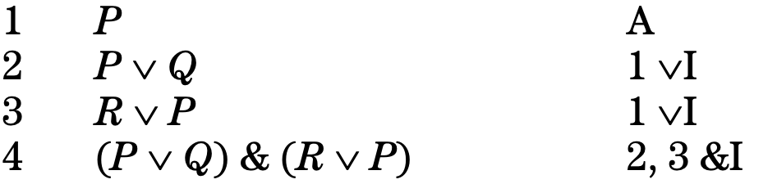
4.2 Regole d’inferenza non ipotetiche
Esempio: dimostrare P ⊢ (P ∨ Q) & (R ∨ P)

